Slide 1
SignBridge
Hỗ trợ giao tiếp hai chiều
trên một điện thoại
Ứng dụng Android cho các tình huống dịch vụ
Notes:
SignBridge là ứng dụng Android hỗ trợ giao tiếp hai chiều giữa người khiếm thính và nhân viên dịch vụ. Nguồn: README.md; docs/ke-hoach-trien-khai.md. Nội dung phản ánh source tại ngày 14/11/2026. Các ví dụ hội thoại trong deck là tình huống minh họa.

Slide 2
Một cuộc hội thoại, hai cách biểu đạt
Người khiếm thính
Nhân viên dịch vụ
Dùng ký hiệu hoặc thẻ từ khóa
để diễn đạt nhu cầu.
Dùng giọng nói để trả lời
và cung cấp thông tin.
Ứng dụng chuyển lời trao đổi thành câu nói
và nội dung dễ đọc cho từng người.
Notes:
Nguồn: README.md; docs/ke-hoach-trien-khai.md, phần Kết luận và nguồn và các yêu cầu REQ-04 đến REQ-11. Đây là mô tả bài toán sản phẩm, không phải kết quả khảo sát hay số liệu thị trường.

Slide 3
Bốn ngữ cảnh dịch vụ
Ngữ cảnh giúp gợi ý thẻ và câu nói phù hợp với tình huống.
Quán ăn
Gọi món, mức đường và đá, thanh toán
Hiệu thuốc
Triệu chứng, cách dùng và giá thuốc
Hành chính
Giấy tờ, thủ tục và hướng dẫn
Tự do
Các nhu cầu ngoài ngữ cảnh có sẵn
Notes:
Nguồn: app/src/main/java/com/uzuu/signbridge/domain/model/ContextType.kt; feature/context/ContextSelectScreen.kt; docs/the-local-va-request.md. Ví dụ nhu cầu dưới đây minh họa cách dùng, không phải danh sách toàn bộ khả năng nhận diện của AI.

Slide 4
Ký hiệu thành câu nói
1
Mở camera
Khi chưa chắc
Cấp quyền, bật camera rồi giữ nút Ký hiệu.
Hiện ký hiệu đoán
và thẻ gợi ý để
người dùng xác nhận.
2
Nhận diện
Ứng dụng lấy khung hình và gọi luồng nhận diện.
3
Đọc hoặc nghe kết quả
Nút Tắt camera
ngắt camera ngay.
Câu đã xác nhận hiển thị lớn và phát qua TTS.
Notes:
Nguồn: feature/conversation/ConversationDevices.kt; ConversationViewModel.kt, startCapture và finishSign; data/local/datasource/SignCameraDataSource.kt; domain/usecase/RecognizeSignUseCase.kt; data/repository/TranslationRepositoryImpl.kt. Camera có nút bật/tắt riêng, hủy capture khi tắt và giải phóng preview. Khi không có model VSL local, app gửi khung hình tới /api/sign. Khi model local khả dụng, app nhận từng gloss rồi ghép câu qua /api/sign/glosses. Deck không tuyên bố độ chính xác nhận diện đã được đo.

Slide 5
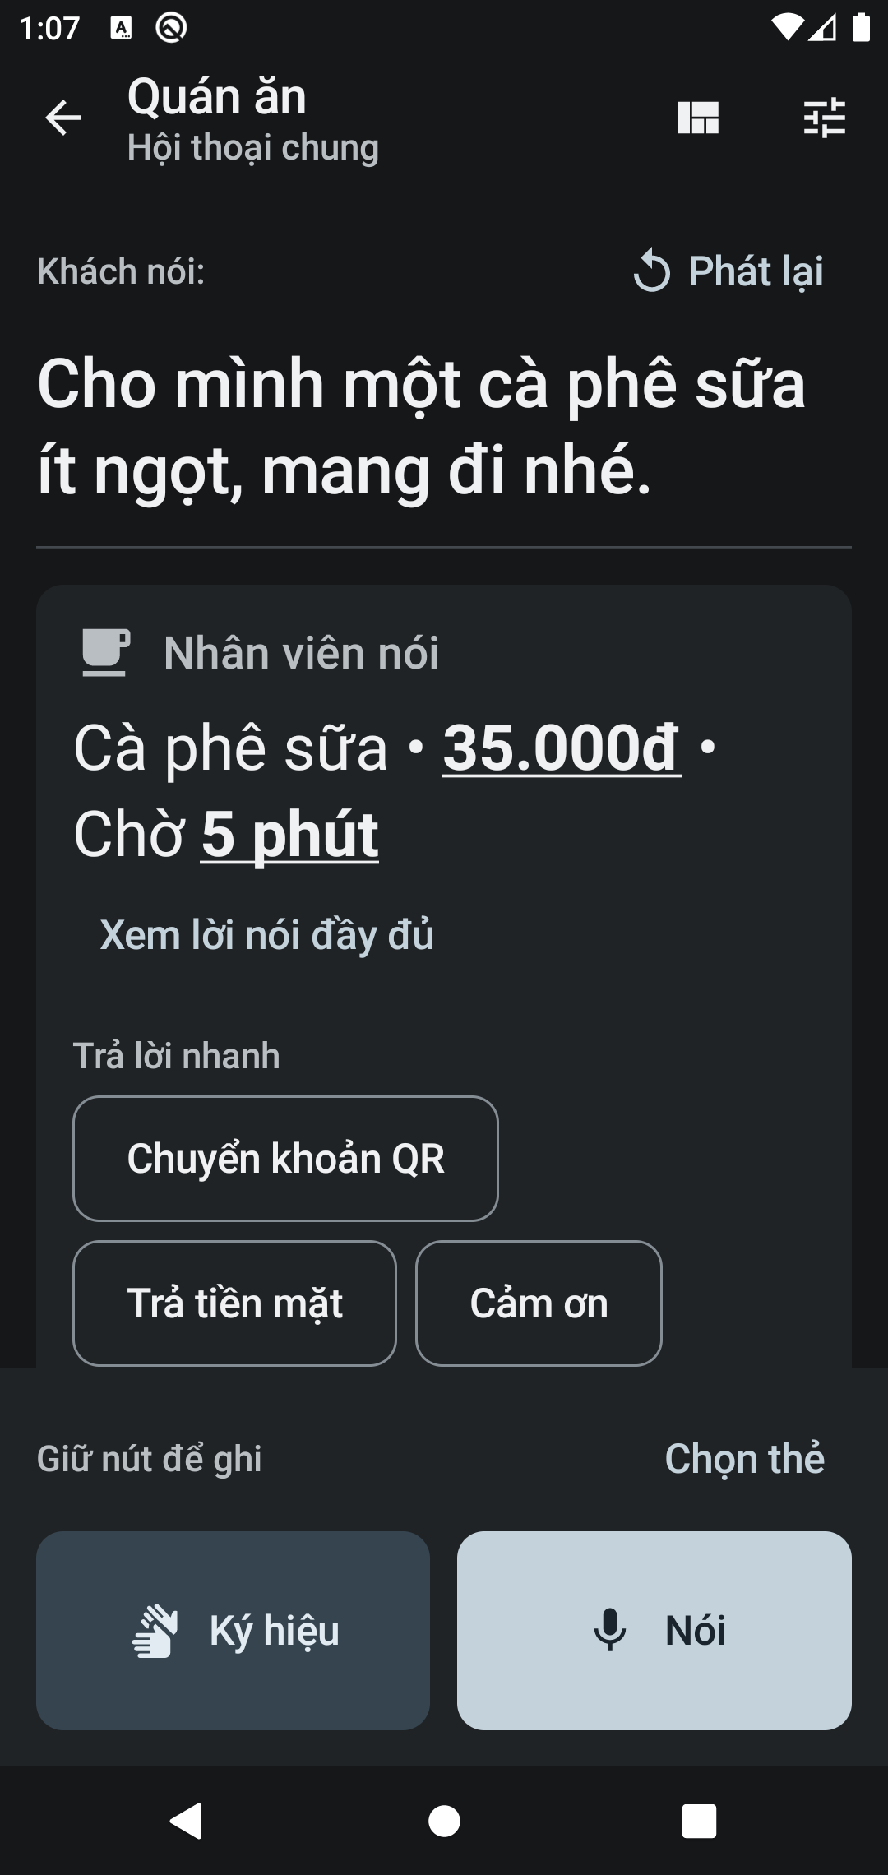
Giọng nói thành tóm tắt dễ đọc
Nhân viên giữ Mic để nói
Thả nút để kết thúc ghi âm
và gửi yêu cầu xử lý.
Khách đọc phần tóm tắt
Hiển thị chữ lớn, nhấn mạnh số tiền
và thông tin định lượng.
Tiếp tục lượt trao đổi
Chọn phản hồi nhanh hoặc dùng
ký hiệu và thẻ từ khóa.
Dữ liệu minh họa
Notes:
Nguồn: feature/conversation/ConversationViewModel.kt, finishVoice; domain/usecase/SummarizeSpeechUseCase.kt; data/repository/TranslationRepositoryImpl.kt. Ảnh nguồn: build/ui-layouts/shared.png, ảnh fixture có dữ liệu minh họa từ tài liệu docs/ui-bo-cuc-hoi-thoai.md. Ảnh mô tả bố cục, không chứng minh backend tạo đúng kết quả. Mục tiêu giữ nguyên số và đơn vị vẫn cần kiểm chứng trên AI thật.

Slide 6
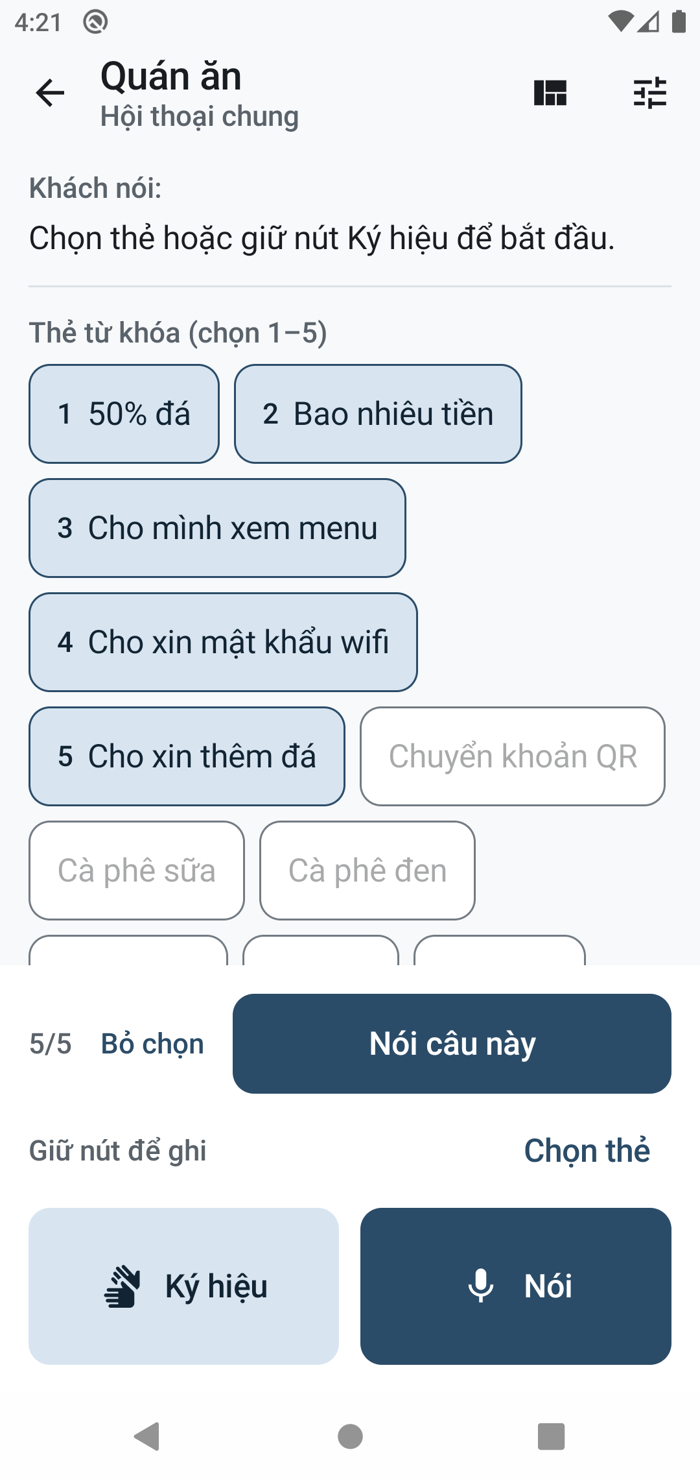
Thẻ từ khóa giữ cuộc hội thoại tiếp tục
1–5
thẻ trong một lượt gửi
Chọn theo thứ tự muốn diễn đạt,
sau đó nhấn “Nói câu này”.
Thẻ cá nhân có cache trên máy.
Ứng dụng có nhánh ghép nhãn khi
gặp lỗi cho phép dùng ngoại tuyến.
Ảnh kiểm tra giao diện
Notes:
Nguồn: domain/usecase/SendChipsUseCase.kt; feature/conversation/ConversationUiState.kt; data/repository/ConversationRepositoryImpl.kt; docs/the-local-va-request.md. Giới hạn hiện tại 1–5 thẻ, không dùng con số 1–3 trong tài liệu cũ. Khi lỗi cho phép fallback và không có dữ liệu mẫu trả về trước đó, SendChipsUseCase ghép nhãn nguyên văn và lưu lượt offline. AppContainer hiện bật enableMockFallback cho TranslationRepositoryImpl, nên cần kiểm tra cấu hình khi demo ngoại tuyến. Ảnh nguồn: build/chips-verification/02-five-selected.png. Nội dung ảnh là dữ liệu kiểm tra.

Slide 7
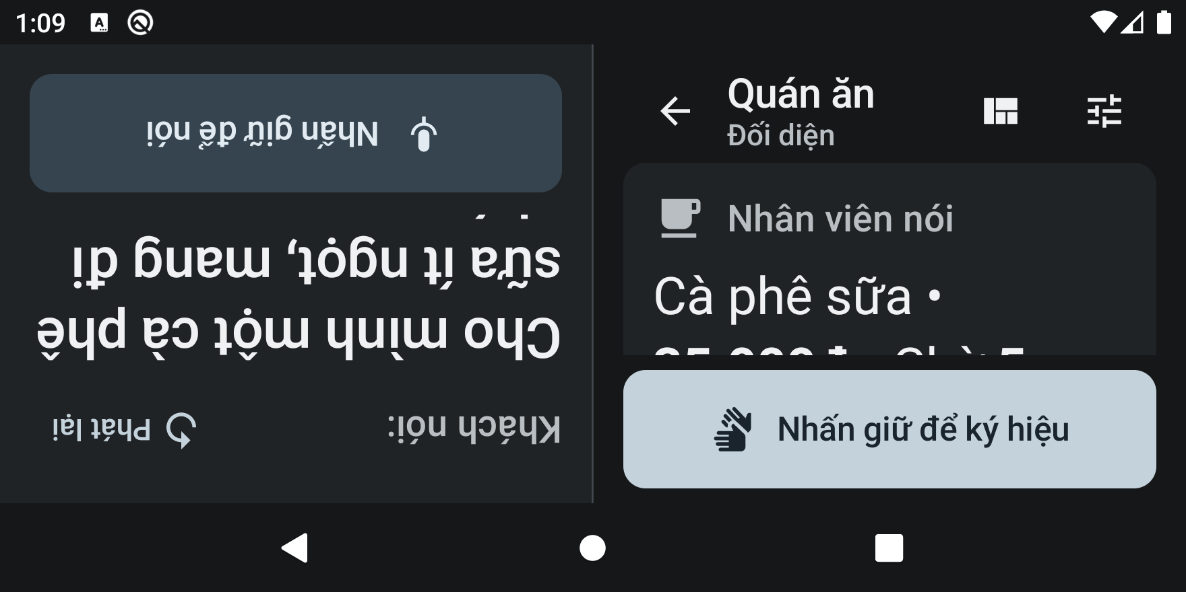
Ba bố cục cho cách dùng khác nhau
Hội thoại chung
Cầm hoặc chuyền máy,
hai người cùng nhìn.
Theo vai
Mỗi bên đọc toàn màn hình
qua tab Khách hoặc Nhân viên.
Đối diện
Đặt máy giữa hai người.
Vùng nhân viên xoay 180°.
Bố cục Đối diện ở khổ ngang
Dữ liệu minh họa
Notes:
Nguồn: docs/ui-bo-cuc-hoi-thoai.md; feature/conversation/ConversationLayouts.kt. Bố cục Hội thoại chung là mặc định, Theo vai có tab Khách/Nhân viên, Đối diện xoay vùng nhân viên 180 độ và chia cột khi nằm ngang. Ảnh nguồn: build/ui-layouts/table-landscape.png, dữ liệu minh họa. Ảnh được giữ nguyên để thể hiện bố cục đối diện.

Slide 8
Kiến trúc MVVM-basic
Jetpack Compose và manual DI, với 5 nhóm package ở cấp ứng dụng.
Nhóm | Trách nhiệm
feature | Screen, ViewModel, UiState và tương tác của màn hình
domain | Model, hợp đồng repository và quy tắc nghiệp vụ
data | API, SQLite, mapper và thiết bị camera / micro / TTS
core | Lắp dependency và hạ tầng dùng chung
ui | Component, navigation và theme dùng chung
ViewModel làm việc qua hợp đồng domain. AppContainer nối các implementation.
Notes:
Nguồn: AGENTS.md, các mục 3–7; core/di/AppContainer.kt; MainActivity.kt; app/build.gradle.kts. UI hiện tại dùng Jetpack Compose và manual DI. Database là SQLite với lớp AppDatabase/DAO của dự án, không tuyên bố dùng Room hay Hilt. Mỗi hàng trong bảng là một nhóm package ở cấp ứng dụng.

Slide 9
Trạng thái hiện tại và giới hạn
Đã có trong ứng dụng
Cần kiểm chứng khi demo
Chọn ngữ cảnh và quản lý thẻ.
Camera bật/tắt, mic và TTS.
Ba bố cục hội thoại.
Cache và lưu lịch sử trên máy.
Backend và kết quả AI thật.
Độ chính xác với người dùng VSL.
Độ trễ trong môi trường có tiếng ồn.
Model local cần đủ tài nguyên.
Fallback dữ liệu mẫu đang bật ở một số luồng API.
Kết quả dùng fallback chưa chứng minh chất lượng nhận diện hoặc tóm tắt.
Notes:
Nguồn: core/di/AppContainer.kt (enableMockFallback = true); data/repository/TranslationRepositoryImpl.kt (fallback ở health, expand, summarize, không fallback mẫu cho recognizeSign); data/local/datasource/VslRecognizerDataSource.kt; README.md; docs/kiem-tra-hoi-thoai.md. Tại thời điểm tạo deck không có thư mục app/src/main/assets/vsl. Không suy luận rằng nhánh model local đang hoạt động. Không có benchmark độ chính xác hay độ trễ để công bố. Không coi các ảnh fixture là kết quả AI thật.

Slide 10
Kịch bản demo tại quán ăn
Khách đặt món
Nhân viên trả lời
“Một cà phê sữa,
ít ngọt, mang đi.”
“35.000 đồng,
chờ khoảng 5 phút.”
Khách đọc tóm tắt và chọn phản hồi để hoàn tất lượt trao đổi.
Bước kiểm chứng tiếp theo: thử với người dùng VSL và đo kết quả AI thật.
Notes:
Tình huống minh họa, không phải bản ghi một phiên dùng thực tế. Nguồn ý tưởng: docs/ke-hoach-trien-khai.md, REQ-12; dữ liệu ví dụ tương tự build/ui-layouts/shared.png. Chọn ngữ cảnh Quán ăn, khách diễn đạt nhu cầu bằng ký hiệu hoặc thẻ, nhân viên trả lời bằng mic, khách đọc tóm tắt và chọn phản hồi. Kiểm chứng tiếp theo được đề xuất: đo độ trễ từng lượt, giữ đúng số và đơn vị, thử với người dùng VSL, phân biệt rõ backend thật và fallback.

